Slide 1
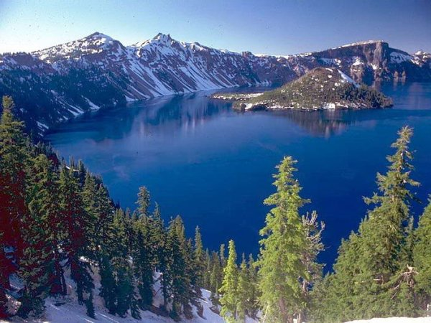
Жас табиғаттанушылар
сайысы

Slide 2
Жұлдыздар
10
20
30
40
50
Ғалымдар
10
20
30
40
50
Күн
10
20
30
40
50
Ғарыш
10
20
30
40
50

Slide 3
Жұлдыздар- 10
Жұлдыз дегеніміз не?

Slide 4
Жұлдыздар- 20
Ең үлкен жұлдыз

Slide 5
Жұлдыздар - 30
Галактика деген не?

Slide 6
Жұлдыздар - 40
Күн де басқа жұлдыздар сияқты Галактиканың орталық нүктесінен шамамен 250 млн жылда айналып өтеді, бұл уақытты қалай атайды?

Slide 7
Жұлдыздар - 40
Күн де басқа жұлдыздар сияқты Галактиканың орталық нүктесінен шамамен 250 млн жылда айналып өтеді, бұл уақытты қалай атайды?

Slide 8
Жұлдыздар - 50
Самарқанның маңындағы Ұлықбектің обсерваториясы нешінші жылы салынды?

Slide 9
Ғалымдар - 10
«Ғылымдарды жіктеу» еңбегінің авторы кім?

Slide 10
Ғалымдар - 20
Сатурнның сақинасын ашқан кім?

Slide 11
Ғалымдар - 30
Күн Жерді емес, керісінше Жер Күнді айналады деген теорияны қалыптастырған кім?

Slide 12
Ғалымдар - 40
Диаметрі 5 метрлік географиялық глобусты жасаған кім?

Slide 13
Ғалымдар - 50
Экспедицияларда ориентологиялық, этномологиялық коллекция жинап, гербарий құрастырған кім?

Slide 14
Күн - 10
Күн – Жер бетіне ең жақын орналасқан .....................
.

Slide 15
Күн - 20
Күн жүйесінің орталығы не?

Slide 16
Күн - 30
Күн ядросының температурасы неше градус?

Slide 17
Күн - 40
Күннен 150 млн шақырым қашықтықта орналасқан ғаламшар

Slide 18
Күн - 50
Күн ядросынан бөлінетін қуат Күннің бетіне неше жылдан кейін жетеді?

Slide 19
ғарыш - 10
Ғарыштық денелерді ата

Slide 20
ғарыш - 20
Кометалар деген не?

Slide 21
ғарыш - 30
Диаметрі 1 шақырымнан 100 шақырымға дейін жететін аспан денелері

Slide 22
ғарыш - 40
Метеор деген не?

Slide 23
ғарыш - 50
Телескоп деген не, түрлерін ата

